Slide 1
회의실 예약 프로토콜 설계
4조 발표자 : 원치현

Slide 2
목차
프로토콜 형식, 유형
GUI 화면 -- 동작절차

Slide 3
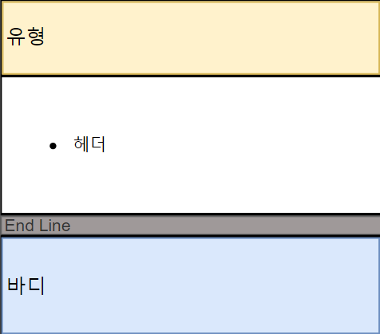
프로토콜 구조
유형
헤더
유형에 따른 필요 정보
바디(가변길이)
클라이언트와 서버 간 상호작용할 리소스

Slide 4
메시지 요청 유형
방문 |  | 리소스 조회(페이지 열기)
처리 |  | 서버에서 처리할 자료 전송
예약 | 생성(0x01) | 서버에 예약 리소스 생성
 | 수정(0x02) | 생성된 리소스의 일부 수정
 | 삭제(0x03) | 지정 리소스 삭제
메시지 응답 유형
인증 실패 | 인증 없이 페이지 방문 시도 시
인증 불가 | 로그인 권한 없음(비밀번호가 틀렸을 시)
OK | OK
재요청 요구 | 클라이언트에게 요청메시지를 다시 보내도록 요구
Fail | Fail

Slide 5
메시지 헤더
서버 | 메시지를 받을 서버
바디 길이 | -
재요청 | 서버에서 클라이언트에게 메시지를 재요청할 위치
토큰 | 토큰값을 포함
인증 | 인증에 필요한 토큰값
위치 | 리소스가 있는 위치
식별자 | 예약 메서드의 모드
예약 번호 | 서버에 생성된 리소스의 번호
리소스/New | 생성된 리소스
리소스/Modify | 수정된 리소스

Slide 6







meeting reservation
회의실 예약 서비스
(사원 번호)
••••••
로그인

Slide 7
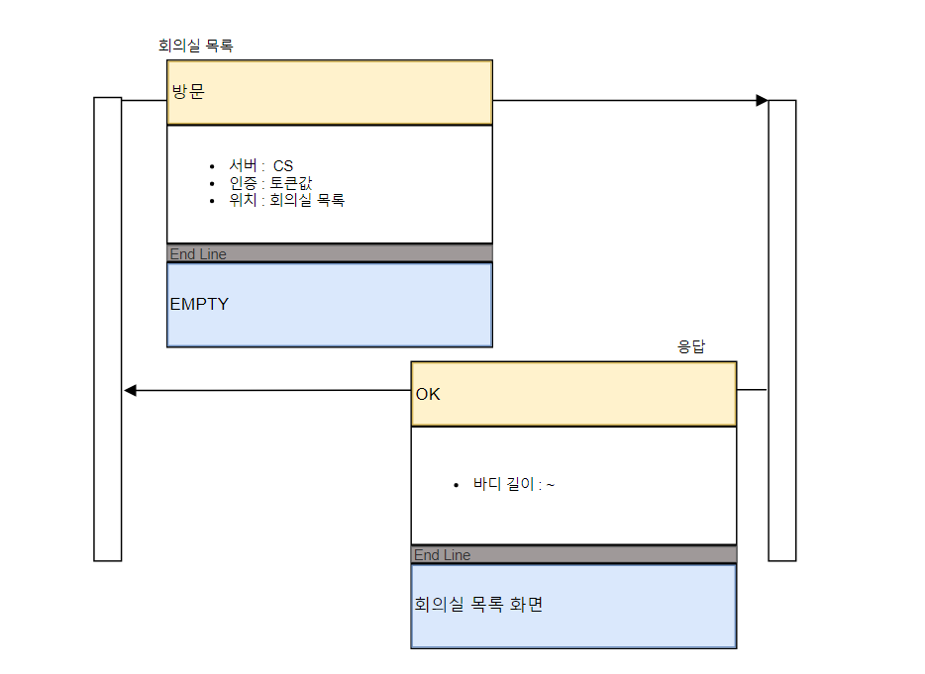
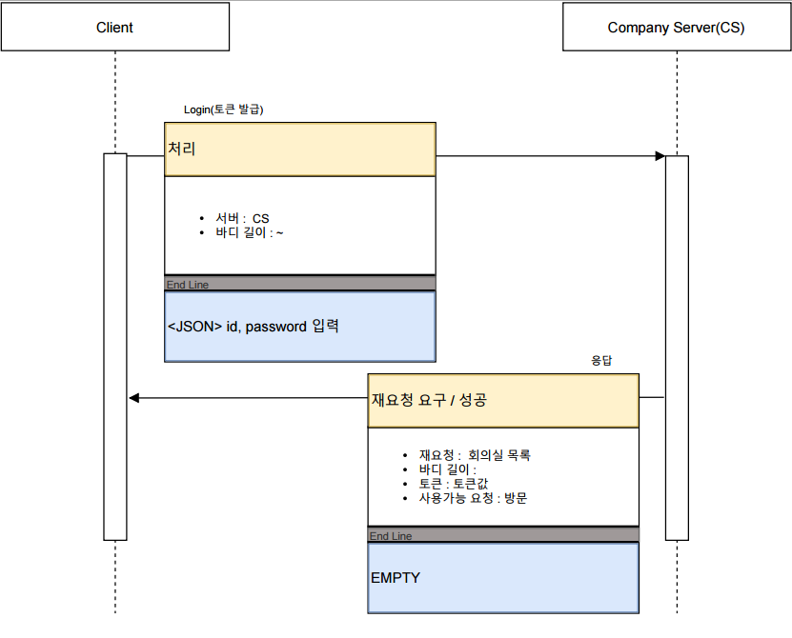

Slide 8
meeting reservation
회의실 목록
NO. | 규모(인원) | 사용 현황 | 예약
1 | 중(15) | O | 예약하기
2 | 중(15) | X | 예약하기
3 | 소(7) | X | 예약하기
마이페이지

Slide 9
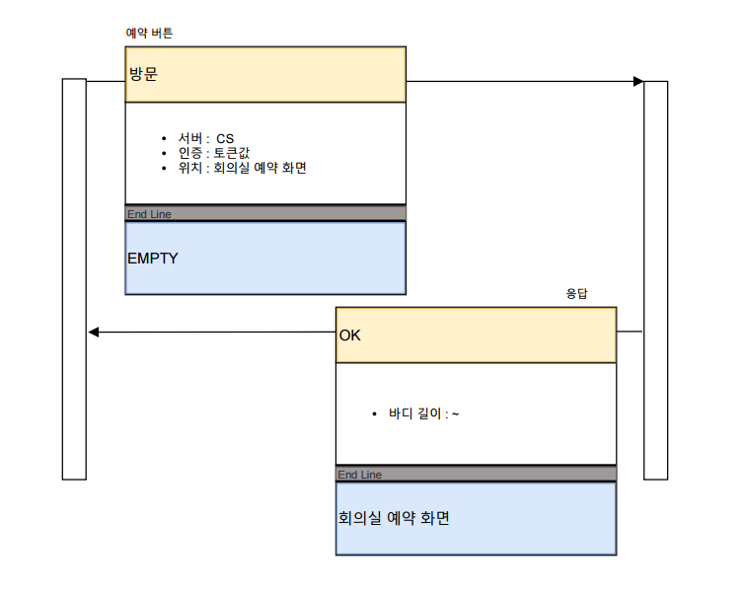
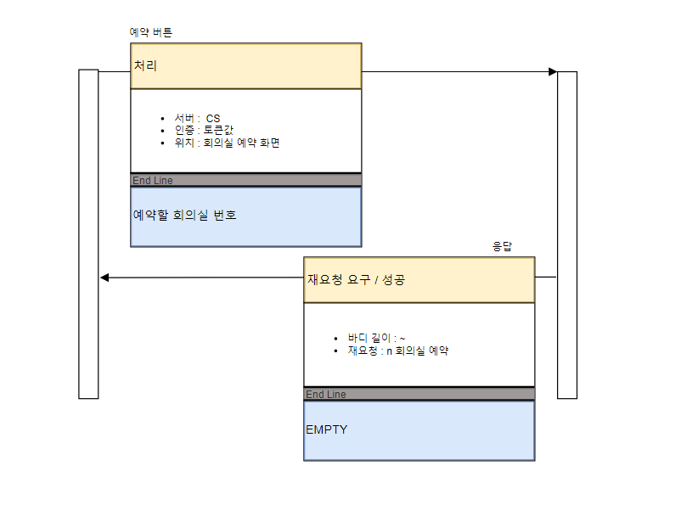

Slide 10






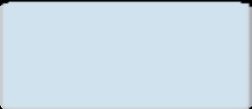
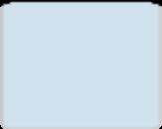
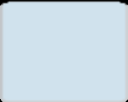
meeting reservation
1번 회의실
2022.12.20
12:00
14:00
2022.12.21
2022.12.22
2022.12.23
13:00
14:00
15:00
15:00
16:00
17:00
알림
마이페이지

Slide 11
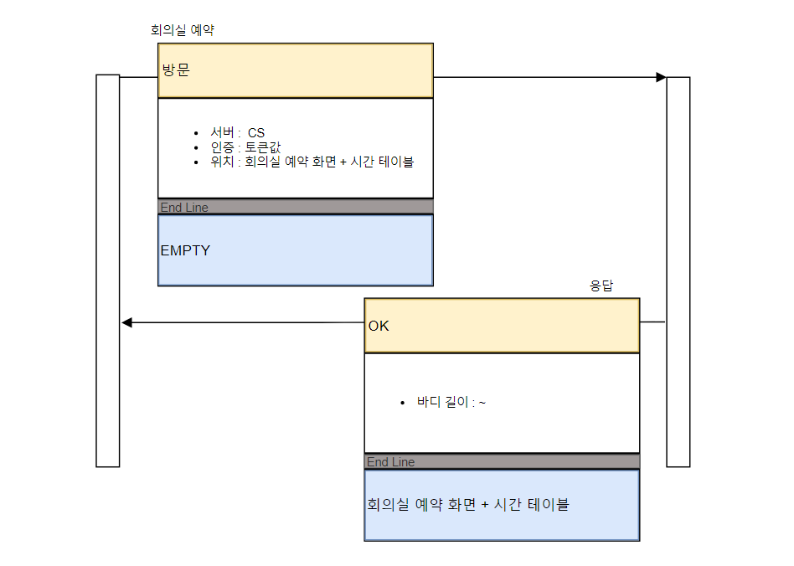
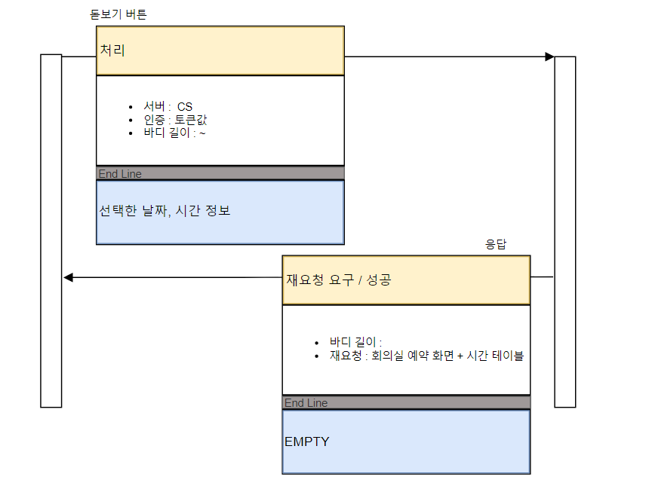

Slide 12




meeting reservation
1번 회의실
2022.12.20
12:00
14:00
TIME | check | 예약자 번호
12:00 ~ 12:30
12:30 ~ 13:00
13:00 ~ 13:30 |  | 20182739
13:30 ~ 14:00
선택 완료

Slide 13
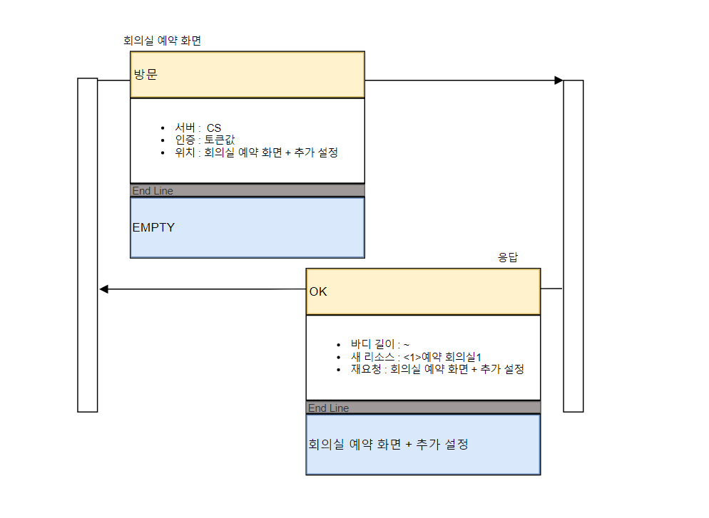
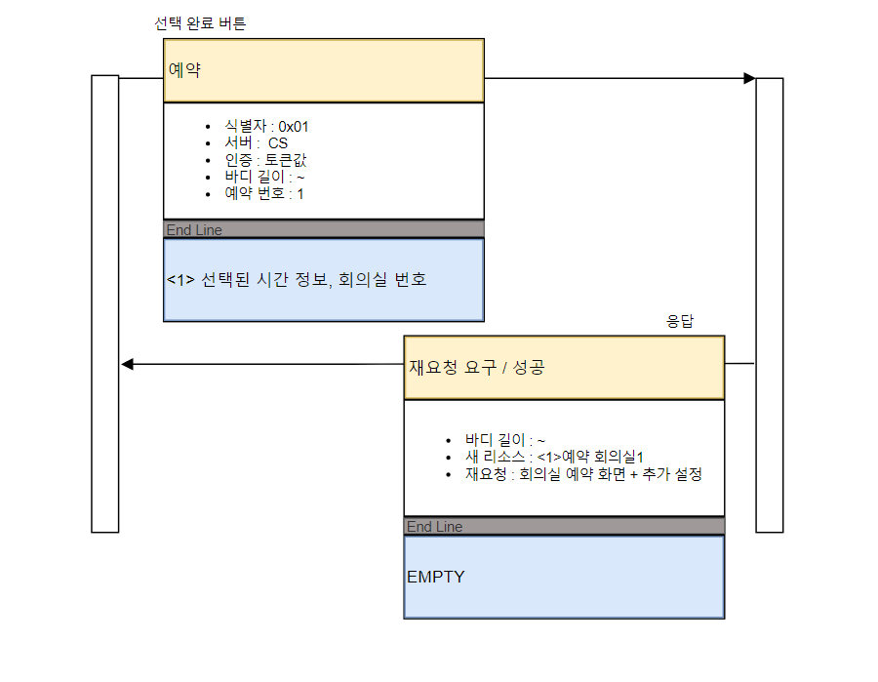

Slide 14
meeting reservation
추가 정보 입력
예약자 정보
20291832
회의 목적 | 정기 회의
사용인원 | 5명
예약 하기

Slide 15
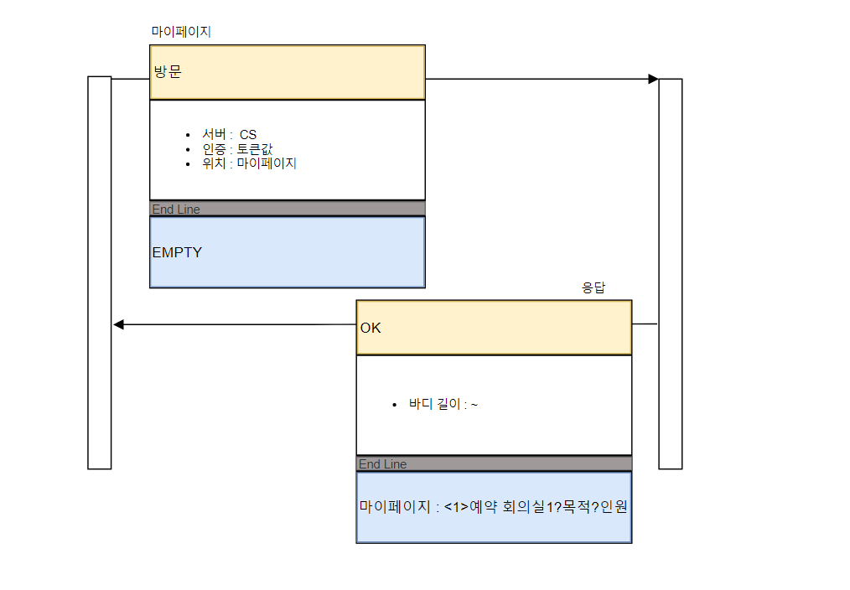
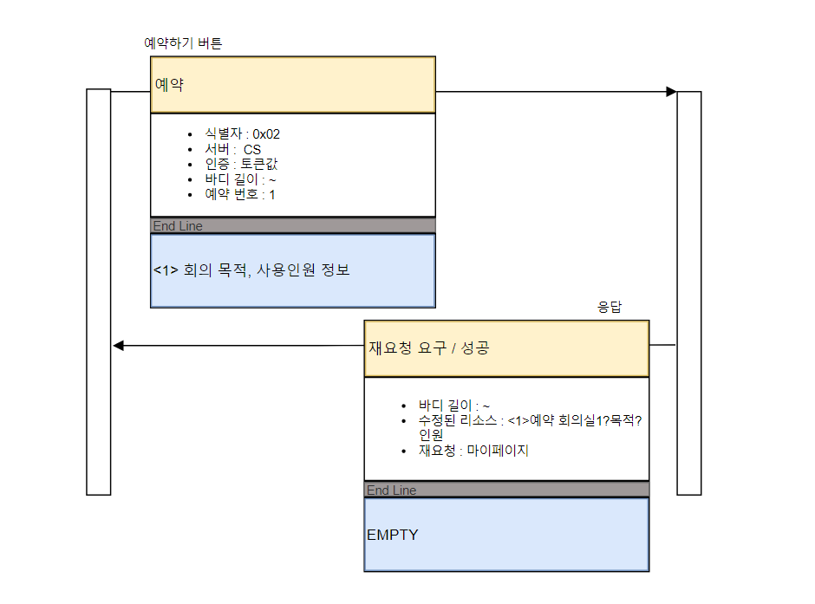

Slide 16
meeting reservation
마이페이지
회의실 번호 | TIME | update | delete
2 | 2022.12.17 10:00 ~ 11:00 | 수정 | 삭제
1 | 2022.12.20 12:00 ~ 14:00 | 수정 | 삭제

Slide 17
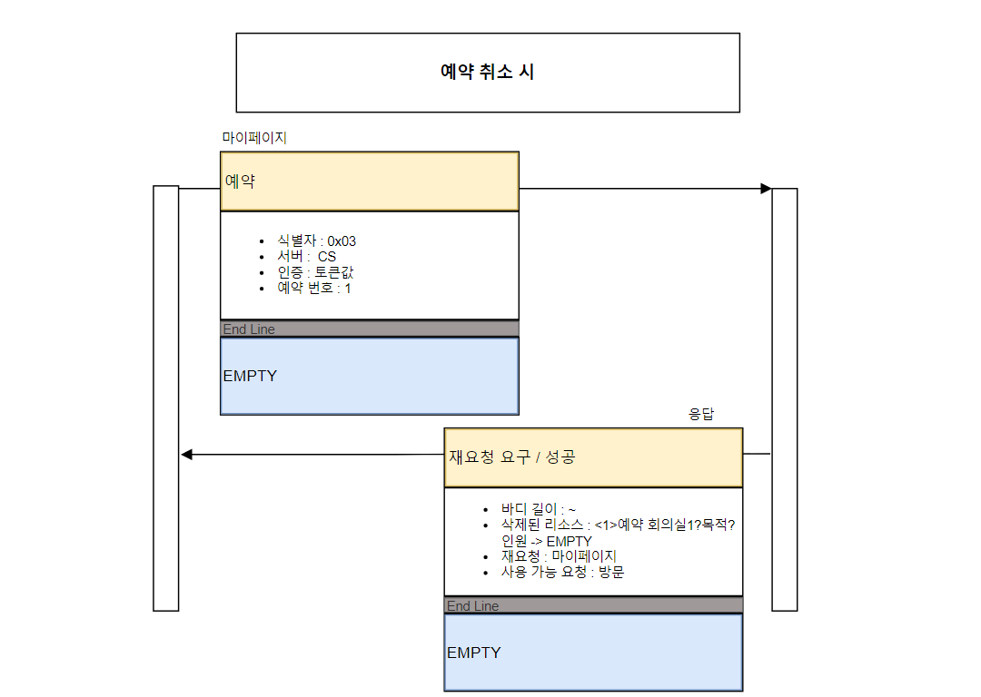
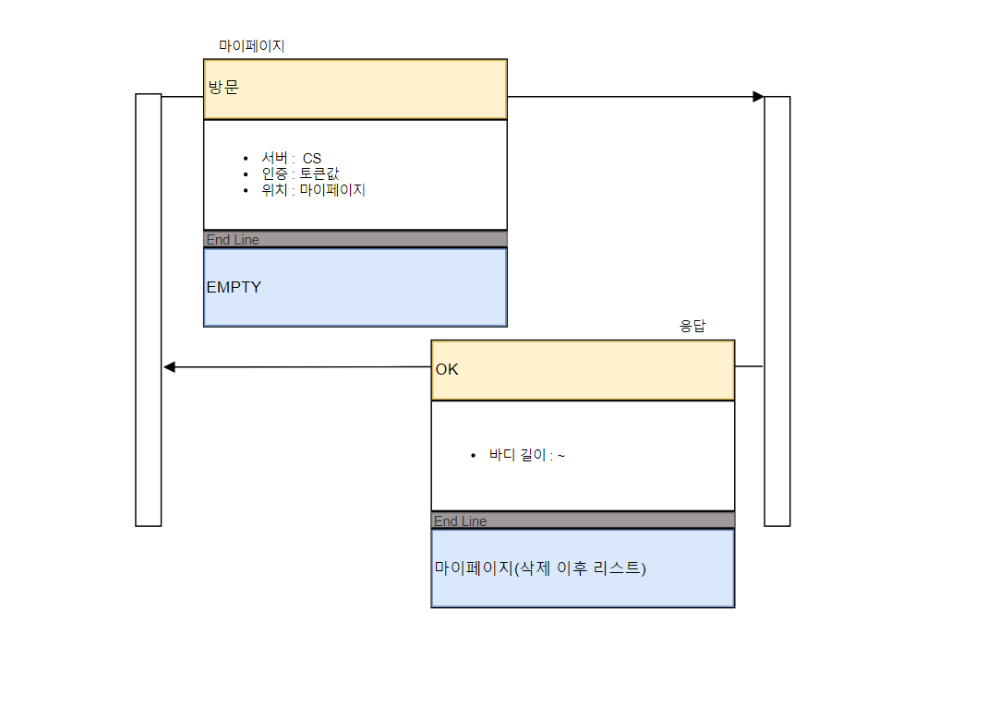

Slide 18
meeting reservation
마이페이지
회의실 번호 | TIME | Modify | Cancel
1 | 2022.12.20 12:00 ~ 14:00 | 수정 | 취소

Slide 19
감사합니다.

